Slide 1
ZEOLİTLER ve
ADSORBAN OLARAK
KULLANIMLARI

Slide 2
ZEOLİTLER
TARİHÇESİ
Doğal zeolit minerali, ilk defa 1756 yılında İsveç’li mineralog Freiherr Axel Fredrick Cronsted’in Lappmark bölgesindeki bakır madeninde yeni bir mineral bulmasıyla tanımlanmıştır. Bu yeni minerale, ısıtıldığı zaman yapısında bulunan suyun köpürerek küçük parçalara ayrılmasından dolayı, eski Yunancada kaynayan taş anlamına gelen zeolit adı verilmiştir (Hanson 1995).Yalnız volkanik kayaçların boşluklarında yer alan zeolitlere iki asır boyunca aksesuar mineralleri gözüyle bakılmış ve 1930 yılına kadar kristal yapısının ortaya konulması ile ilgili herhangi bir çalışma yapılmamıştır. Yirminci yüzyılın başlarında kristal yapılarının ve bazı kimyasal özelliklerinin belirlenmesiyle, zeolitlerin adsorban ve iyon değiştirici olarak kullanımına geçilmiştir. Yapılan bu çalışmalar neticesinde, suyu uçurulmuş zeolitlerin, kanal çaplarından küçük boyutlu molekülleri absorplayabildiklari tespit edilmiş ve bu özelliği nedeniyle zeolitlere, J.W. Mc Bain (1932) tarafından moleküler elek adı verilmiştir.

Slide 3
ZEOLİTLER
Tanımı ve Oluşumu
Zeolit mineralleri, alkali ve toprak alkali metallerin kristal yapıya sahip sulu alüminyum silikatlarıdır. 1950 yılından önce, çoğu zeolit oluşumlarının volkanik kayaçların, özellikle bazatların, boşluklarında oluştuğu biliniyordu. Son yıllarda ise zeolitlerin, düşük dereceli metamorfik ve üçüncü zaman tortul kayaçların önemli mineralleri olduğu anlaşılmıştır. Tortul kayaçlar içersindeki zeolitler çok ince kristalli olduklarında, tortul kayaçları diğer minrerallerden ayırt edilmezler ve kayaç görünümünde önemli bir değişiklik oluşturmazlar. Bu nedenle zeolitçe zengin kayaç görünümleri ile tanımlanamazlar. Ancak son yıllarda X-ışınları difraksiyonu ile tortul kayaçları oluşturan ince kristalli minerallerin tanımlanması kolaylaştığı için sayısız zeolit yataklarının bulunması mümkün olmuştur.
Zeolitler, değişik ortamlarda, diğer bütün silikat mineralleri gibi değişik şartlarda tortul kayaçları oluşturabilirler. Tortul zeolit kayaçlarını oluşturan belli başlı zeolit mineralleri; analsim, şabazit, klinoptilolit, eriyonit, hölandit, mordenit ve flipsittir. Bu minerallerden tortul kayaçlar içinde en çok bulunanlar analsim ve klinoptilolittir. Tortul kayaçlardaki zeolitlerin çoğu, tortulların gömülmesinden sonra aliminasilikatların gözenek suyu ile tepkimesi sonucu oluşurlar. Volkanik camların çoğu, zeolitlerin oluşmasına en uygun alüminasilikatlardır. Bunun dışında kil mineralleri feldspatlar, feldspatlar ve Al-Si jelleri uygun şartlarda zeolitlere dönüşebilirler.

Slide 4
ZEOLİTLER
Doğal zeolit yataklarının oluşumu, ortamlarını göre 6 grupta toplanmıştır. Bunlar;
• Suyu tuzlu (kapalı) göllerde volkanik malzemenin birikip göl suyu ile reaksiyonu ile oluşan yataklar,
• Tatlı veya tuzlu (açık) göllerde volkanik malzemenin birikip göl suyu ile kimyasal reaksiyonu sonucu oluşan yataklar,
• Kıyıda veya derin denizel ortamlarda biriken volkanik malzemenin deniz suyu ile reaksiyonu sonucu oluşan yataklar,
• Düşük ısılı gömülme metamorfizması sonucunda, Al-Si’lu sedimanter veya volkanik malzemelerden oluşan zeolit yatakları,
• Hidrotermal veya sıcak kaynak sularının Al-Si’lu malzemeye etkisi sonucu bu malzemenin bozulması ile oluşan zeolit yatakları,
• Genellikle ikinci zaman tortuları arasında görülen ve orijinlerinin volkanik olup olmadığının belirlenemediği denizel ve gölsel ortamlarda oluşan zeolit yatakları

Slide 5
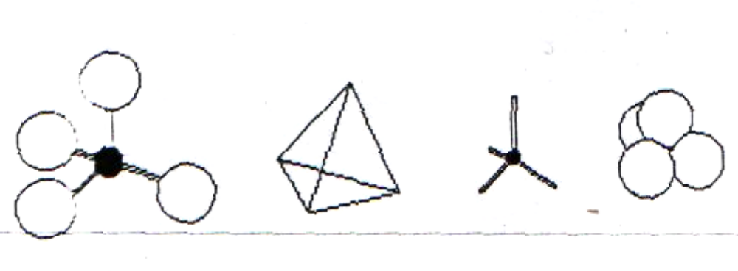
ZEOLİTLER
Minerolojik Özellikleri
Kristal yapısı
Zeolitler, kuvars ve feldispatlar gibi kristalinin en küçük yapı birimi SiO4 ve AlO4 (tetraeder) dörtyüzlülerinin üç boyutta sonsuz bağlanmaları ile oluşan temel silikat yapısına sahiptirler. Bu dörtyüzlünün merkezinde oksijenden çok daha küçük olan silisyum ve alüminyum iyonu ve köşelerde oksijen iyonları bulunur. Si ve Al tetraederlerin oluşturduğu birincil yapı üniteleri kristal yapısının temel öğesidir.
Birincil yapı üniteleri: Tetraeder
Si veya Al
Oksijen

Slide 6
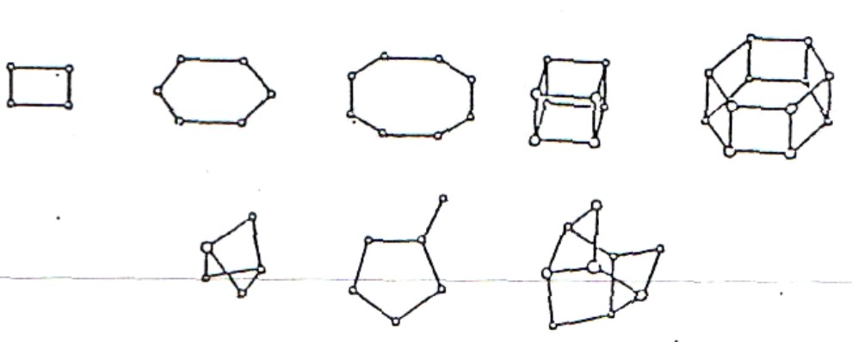
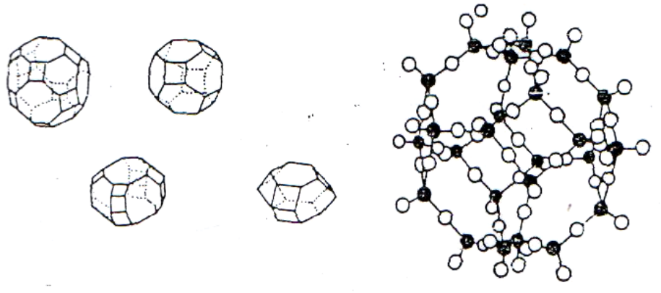
ZEOLİTLER
Bunların birleşmesi ile tek ve çift halkalı ikincil yapı üniteleri ve yüksek simetrili poliederler meydana gelir.
İkincil yapı üniteleri
Tek ve çift halkalı üniteler Yüksek simetrili poliederler

Slide 7
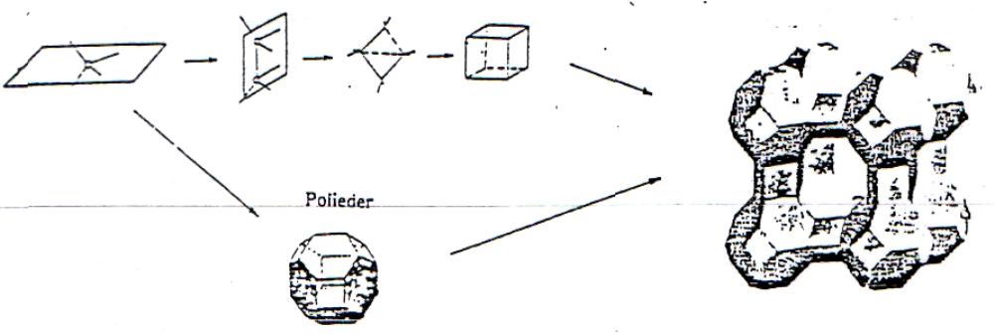
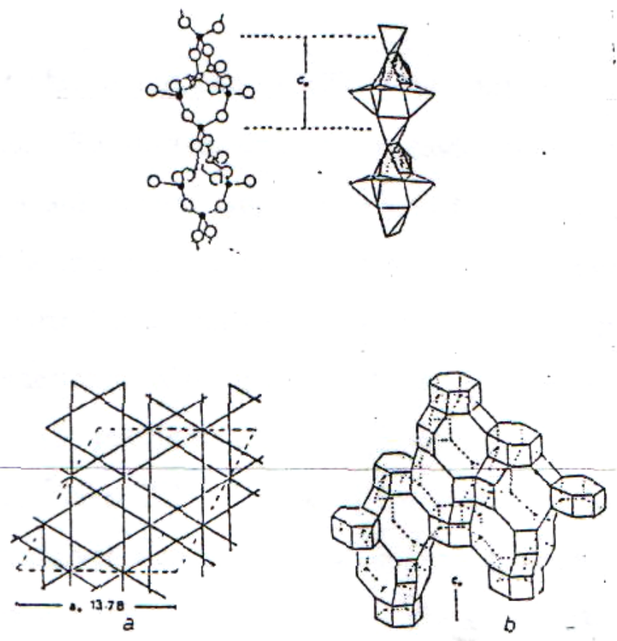
ZEOLİTLER
Bu polieder ikincil yapı ünitelerinin üç boyutta değişik şekillerde dizilmesi ile de mikro gözeneklere sahip zeolit iskeleti meydana gelir.
Zeolit iskeletinin oluşumu
Zeolit kristal yapısını oluşturan dörtyüzlülerin zincir bağlanmaları

Slide 8
ZEOLİTLER
Poliederler ve bunları birbirine bağlayan ikincil yapı üniteleri arasında yer alan bu mikro gözenekler, mikro pencereler ile birleşip bir, iki veya üç boyutlu boşluk sistemleri veya kanalları oluştururlar. Bu sebeple zeolit minerallerinin yoğunluğu oldukça düşüktür. Bu boşluk kanallarının oluşturduğu boşluk miktarı, toplam hacminin %20’si ile % 50’si arasındadır.
Poliederler ve ikincil yapı ünitelerinin farklılığı veya aynı yapı ünitelerinin üç boyutlu olarak farklı şekilde bağlanmaları, değişik kristal yapısına sahip zeolit türlerin çıkmasına neden olur. Kristal yapısının bu şekilde değişmesi ise benzer kristal kimyasına sahip zeolit minerallerin fizikokimyasal özelliklerin değişmesine neden olur.

Slide 9
ZEOLİTLER
Zeolitlerin benzer yapıdaki diğer mineral gruplarından ayrılan en önemli özelliklerinden birisi de yapı içindeki kanallarda su moleküllerin kalmasıdır. Yapıda su moleküllerinin yer alabileceği birkaç boşluk vardır. Bu boşluklarda sodyum, kalsiyum ve potasyum (Na+ ,Ca++ ,K+) katyonları su molekülleri ile çevrilirler ve su molekülleri zayıf bağlarla hem artı yüklü katyonlara hem de silikat yapısına bağlıdırlar.
Zeolitler ısıtıldıklarında 100–350 ºC su molekülleri yapıda değişiklik yapmadan belirli sıcaklıklarda sürekli şekilde ayrılırlar. Yapıda elektrik dengesini korumak için bazı katyonlar kanalların çeperlerinde veya kanal yakınlarında boşluklar içinde yer alırlar ve diğer katyonlarla yer değiştirirler.

Slide 10
ZEOLİTLER
Fiziksel Özellikleri
Doğada 40 tür zeolit minerali, büyük miktarlarda ve oldukça saf rezervler halinde bulunmaktadır. Bunlardan sodyum ve kalsiyumlu olanlar çok daha yaygındır. Doğal zeolitlerin sahip olduğu fiziksel özellikler aşağıdaki tabloda yer almaktadır.
YAPI | Işınsal, iğnemsi ve lifsi
GÖRÜNÜM | Tebeşir görünümünde, hafif yumuşak tabakalı
RENK | Sarımsı kahverengi, açık yeşil
GÖZENEK BOYUTLARI | 4-8 ºA
GÖZENEK HACMİ | %15-50
YOĞUNLUK | 2.0-2.4 g/cm³
SERTLİK | 3.5-5.5

Slide 11
ZEOLİTLER
Endüstriyel kullanımı olan zeolit türleri ve özellikleri
Zeolit Türleri | Gözenek Boyutu(°A) | SiO2/Al2O3 Mol Oranı
Doğal Zeolitler Mordenit Şabazit Eriyonit Klinoptilolit Yapay Zeolitler KA NaA (Kristal yapıları CaA aynıdır) X (Kristal yapıları Y aynıdır) Mordenit (Zeolan) ZSM Omega | (6.7x7.0) (3.6x3.7) (3.6x5.2) (4.4x7.2)(4.1x4.7) 3 4 5 7.4 7.4 (6.7x7.0) (5.4x5.6) ? | 8.2-10 3.2-6.0 5.8-7.4 8.5-10.5 2.0 2.0 2.0 …. …. 10 30 6.8

Slide 12
ZEOLİTLER
Fizikokimyasal Özellikler
Zeolit minerallerinin fizikokimyasal özelliklerinin başlıcaları yüksek iç yüzey alanı, iyon değiştirme, adsorpsiyon, dehidratasyon olarak sıralanabilir. Her zeolit minerali için farklılıklar gösteren bu özellikler zeolitin iskelet yapısı ile kanal veya boşluk sistemlerinin katyonik birleşiminin bir sonucudur. Ticari uygulamalarda da bu özelliklerinin bir veya birkaçından yararlanılmaktadır.

Slide 13
ZEOLİTLER
İyon değiştirme
İyon değiştirme katı bir cisim ile sıvı arasındaki iyon alışverişi olarak tanımlanabilir. Doğal zeolitlerde iyon değişimi bir çözeltideki veya eriyikteki iyonlarla doğal zeolitin alümina silikat yapısındaki katyonların değiştirmesi işlemidir. Zeolitler de tetraedelerden oluşmuş iskelete zayıf bağlarla bağlanmış olan katyonlarla kolaylıkla yer değiştirebilirler. Zeolitin iyon değiştirme kapasiteleri 3–4 meq/g’a çıkarılabilir.
İyon değiştirme kapasitesi, iskelet yapısındaki +4 değerlikli Si yerine +3 değerlikli Al miktarının bir fonksiyonudur. Diğer bir ifadeyle Al miktarı arttıkça daha fazla yük eksikliği ortaya çıkacak sonuçta da yapıdaki alkali ve toprak alkali elementlerinin miktarı artacaktır.
İyon değiştirme kapasitesine etki eden faktörlerin başında; katyon türlerinin cinsi, tane boyut dağılımı, değerlilik, sıcaklık, çözeltideki katyon ve anyon türlerin konsantrasyonu ve minerallerin cinsi gelmektedir.

Slide 14
ZEOLİTLER
Bazı zeolit grubu minerallerin ortalama iyon değiştirme özellikleri
MİNERAL | KİMYASAL BİLEŞİM | İYON DEĞİŞTİRME ÖZELLLLİĞİ (meq/g)
Analsim Lavmonit Natrolit Mordenit Flipst Eriyonit Şabazit Klinoptlolit | Na16(Al16Si32O96).16H2O Ca4(Al8Si46O1o8).16H2O Na16(Al16Si24O80).12H2O Na8(Al8Si40O96).24H2O (Na,K)10(Al10Si22O64).24H2O (Na,K,Ca)9(Al9Si27O72).27H2O (Ca,Na)6(Al12Si24O72).40H2O (K4Na4)(Al8Si40O96).24H2O | 4.54 4.25 5.26 2.29 3.87 3.12 3.81 2.54

Slide 15
ZEOLİTLER
Adsorplama
Zeolitlerin en önemli özelliklerinden biri bal peteğine benzeyen mikro gözenekli bir yapıya sahip olmasıdır. Mikro pencerelerle birleşerek bir boşluk ve kanal sistemi oluşturan bu mikro gözenekler, normal oda sıcaklığında su molekülleri ile doludur. Zeolitik su olarak adlandırılan bu su molekülleri, zeolitler ısıtıldığında yapıdan uzaklaşırlar. Genellikle 350–400ºC’de ısıtılarak buharlaştırılan suyun kristal yapıda bıraktığı boşluklar, bu boşluğa sığabilecek büyüklükteki gaz ve sıvı molekülleri ile doldurulabilir. Ancak zeolitlerin, homojen bir mikro pencere ve kanal giriş çapına sahip olmaları nedeniyle, bir gaz veya sıvı karışımından sadece bu pencereden geçebilecek büyüklükteki moleküller adsorplanır. Daha büyük olanlar bu gözeneklerin dışında kalır. Bu özelliklerinden dolayı zeolitlere moleküler elek adı verilir. Zeolitlerde adsorpsiyon olayı bir yüzey tutunmasından çok mikro gözeneklerin doldurulmasıdır. Adsorpsiyon olayını denetleyen mikro gözeneklerin alanı, birkaç yüz m²/g mertebesindedir. Zeolitler kuru ağırlıklarının %30’una kadar gaz veya sıvı molekülünü adsorplayabilir. Zeolitlerin adsorpsiyonu; sıcaklık, basınç, gazın cinsi, dehidratasyon ve desorpsiyon şartları, zeolitin kimyası ve partikül büyüklüğünden etkilenir.

Slide 16
ZEOLİTLER
Dehidratasyon
Zeolitler ısıtıldıklarında, yapılarındaki zeolitik suyu verebilmekte (dehidratasyon) ve soğutulduklarında bu suyu tekrar geri alabilmektedirler (rehidratasyon). 100ºC’nin üzerinde gerçekleşen dehidratasyon esnasında, davranışlarına göre zeolitler iki gruba ayrılırlar. Bunlar;
• Kristal yapılarında belirgin değişiklik göstermeyen, buna karşın sıcaklığa bağlı olarak devamlı bir ağırlık kaybına uğrayanlar (doğal zeolitlerden şabazit, mordenit, eriyonit ve klinoptilolit’in 700-800ºC’ye kadar kristal yapılarında önemli bir değişiklik gözlenmez).
• Kristal yapı değişimi ile birlikte sıcaklığa karşı sürekli ağırlık kaybı gösterenler (natrolit grubu mineraller, 300ºC’nin altında dehidrate edildiklerinde tekrar su moleküllerini adsorbe edebilirler. Daha yüksek sıcaklıklarda yapısal değişiklik nedeniyle bu minerallerin zeolitik karakterleri bozulur).
Teknolojik uygulamalarda, zeolit minerallerinin dehidratasyon özelliklerinden yararlanıldığında ısıl kararlılıklarının bilinmesi gerekir.

Slide 17
ZEOLİTLER
Dünyada durum
Dünya zeolit rezervlerini tam olarak tespit edilmiş rakamlarla vermek mümkün değildir. Dünyada zeolit oluşumları 1950’li yıllardan sonra tespit edilmeye başlanmış ve hemen hemen tüm kıtalarda yaygın olduğu görülmüştür. Yeryüzünde, sedimanter kayaçlarda en fazla klinoptilolit oluşumları mevcut olmakla birlikte en az onun kadar ticari değeri olan mordenit, filipsit, şabazit, eriyonit ve analsim minerallerine de oldukça sık rastlanmaktadır. Dünya zeolit oluşumları Tablo verilmiştir.
KITA | ÜLKE | TÜRÜ
AVRUPA | Belçika Bulgaristan Çekoslovakya Danimarka Finlandiya Fransa Almanya İngiltere Macaristan İtalya Polonya Romanya Eski Rusya İspanya İsviçre Yugoslavya | Lamontit (1) Klinoptilolit [2] (3), Mordenit(1),Analsim(1),Natrolit (1) Klinoptilolit [1] (1) Klinpotilolit (1) Lamontit(1) Klinoptilolit (3) Şabazit [2] Analsim (1), Klinoptilolit (1) Lamontit(1),Klinoptilolit [2],Mordenit(1) Şabazit[3](3),Flipsit[3](3),Analsim(1) Klinoptilolit[2] Klinoptilolit[2] Klinoptilolit[3](3),Mordenit[2],Şabazit(1),Analsim(1) Lamondit(2) Klinoptilolit(1),Mordenit(1) Klinoptilolit(1),Lamontit(1)
AFRİKA | Angola Botswana Kongo Mısır Kenya Kuzey Afrika Tanzanya | Klinoptilolit(1) Klinoptilolit(2) Analsim[1] Hölandit(1) Filipsit[1](1),Eriyonit[1](1) Analsim[1](1),Mordenit(1) Klinoptilolit[1] Eriyonot[1],Şabazit(1),Filipsit[1]Analsim[1], Klinoptilolit(1)
( ) Oluşum sayısı
[ ] işletilen veya büyüklük ve kalite açısından işletilebilir nitelikte olan maden sayısı

Slide 18
ZEOLİTLER
KITA | ÜLKE | TÜRÜ
ASYA VE AVUSTRALYA | İran İsrail Pakistan Avustralya Çin Formaza Japonya Kore Yeni Zelanda Okyanusya | Klinoptilolit[1] Klinoptilolit(2) Analsim(1) Klinoptilolit(2),(1) Klinoptilolit[2] Klinoptilolit[1],Lamontid(1),Analsim(1) Klinoptilolit[3],Mordenit[3],Analsim(2),Lamontit(3) Klinoptilolit[2] Analsim(2), Klinoptilolit[2], Mordenit [1],Lamontit[1] Lamontit (1), Klinoptilolit(1)
GÜNEY AMERİKA | Arjantin Şili | Klinoptilolit[2],Analsim(2),Lamontit(1) Klinoptilolit(1)
KUZEY AMERİKA | A.B.D. Kanada Küba Guatemala Meksika Panama Batı Hint Adaları | Klinoptilolit[12],Şabazit[4],Eriyoni[2],Mordenit[1] Lamontit(2), Klinoptilolit(1) Klinoptilolit[2],Mordenit[1] Klinoptilolit[2] Klinoptilolit[2](2),Mordenit[1],Analsim(1),Eriyonit(1), Flipsit(1) Klinoptilolit(1) Warakit(1), Klinoptilolit(1)
ANTARTİKA |  | Lamontit(1),Filipsit(1)
( ) Oluşum sayısı
[ ] işletilen veya büyüklük ve kalite açısından işletilebilir nitelikte olan maden sayısı

Slide 19
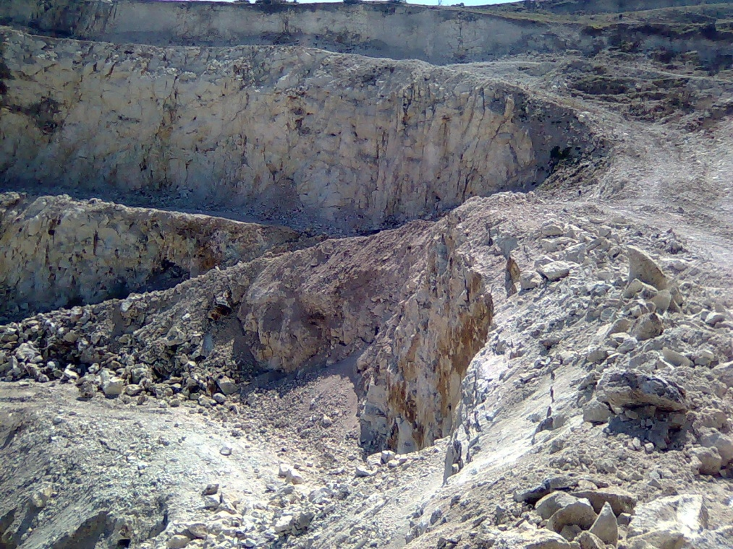
ZEOLİTLER
Türkiye’de durum
Ülkemizde ilk defa 1971 yılında Gölpazarı-Göynük civarında analsim oluşumları saptanmıştır. Daha sonra Ankara’nın batısında analsim ve klinoptilolit yatakları bulunmuştur. Volkano tortu oluşumlarının gözlenebildiği ülkemizde daha çok klinoptilolit ve analsim türleri yoğunlukta olup, diğer türlere çok az rastlanılmıştır.
Rezervler
Türkiye’de detaylı etüdü yapılmış tek zeolit sahası Manisa-Gördes civarındaki M.T. A. ruhsatlı sahadır. Sahada 18 milyon ton görünür zeolit rezervi ve 20 milyon ton zeolitik tüf rezervi tespit edilmiştir.
Balıkesir-Bigadiç bölgesinde ise, Türkiye’nin en önemli zeolit oluşumları tespit edilmiş olup kolaylıkla işletilebilir nitelikte yaklaşık 500 milyon ton rezerv tahmin edilmektedir. Diğer bölgelerde detaylı bir çalışma yapılmamış olup ülkemiz genelinde toplam rezervin de 50 milyar ton civarında bulunduğu tahmin edilmektedir.

Slide 20
ZEOLİTLER
Türkiye’de tespit edilmiş olan zeolit yatakları ve türleri aşağıda verilmiştir.
ZEOLİT YATAKLARI | TÜRLERİ
Bahçecik, Gölpazarı, Göynük Polatlı, Mülk, Oğlakçı, Ayaş Nallıhan, Çayırhan, Beypazarı, Mihalıççık Kalecik, Çandır, Şabanözü, Hasayaz Balıkesir, Bigadiç Emet, Yukarı Yoncaağaç Kütahya-Şaphane Gediz-Hisarcık Manisa-Gördes İzmir-Urla Kapadokya Bölgesi (Tuzköy-Kayseri) Konya | Analsim Analsim Analsim Analsim Klinoptilolit Klinoptilolit Klinoptilolit Klinoptilolit Klinoptilolit Klinoptilolit Klinoptilolit,Şabazit,Mordenit,Erionit Eriyonit,Hölandit,Lömantit

Slide 21
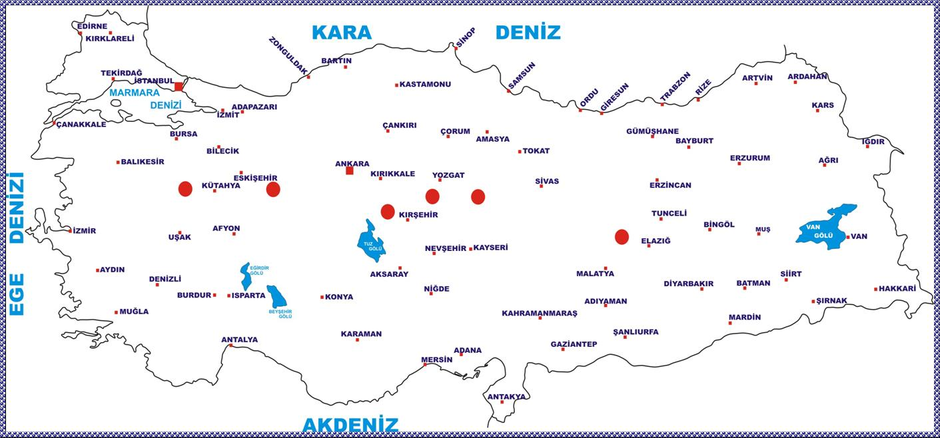
ZEOLİTLER
Türkiye Zeolit Maden Yatakları Haritası

Slide 22
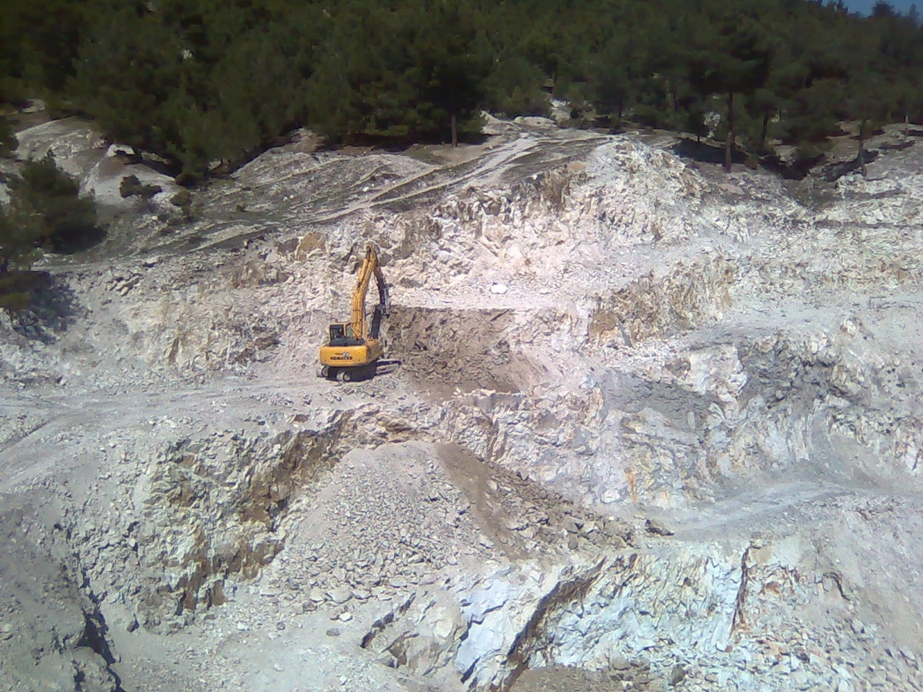
ZEOLİTLER
Üretim Yöntemi ve Teknolojisi
Bilinen yataklarda işletme yöntemi, açık ocak işletmeciliğidir. Diğer minerallerle karşılaştırıldığında zeolit madenciliği oldukça basittir. Zeolit içeren formasyonlar, yüzeye yakın olmaları nedeniyle toprak örtüsü fazla olmadığında dekupaj nadiren yapılmaktadır. Cevher, genellikle yumuşak olduğundan patlatmaya gerek duyulmadan çıkarılır. Maden sahasında kırılıp elendikten sonra çuval veya yığın halinde tüketim yerine sevk edilir. Zeolit cevherleri, özellikle bir zenginleştirme işlemine tabi tutulmamaktadır. Ancak kuvars, feldispat, kil mineralleri, mika ve kalsit içerebilen düşük kalite zeolit mineralleri, kırma ve eleme işlemleri sırasında zenginleştirilir.

Slide 23
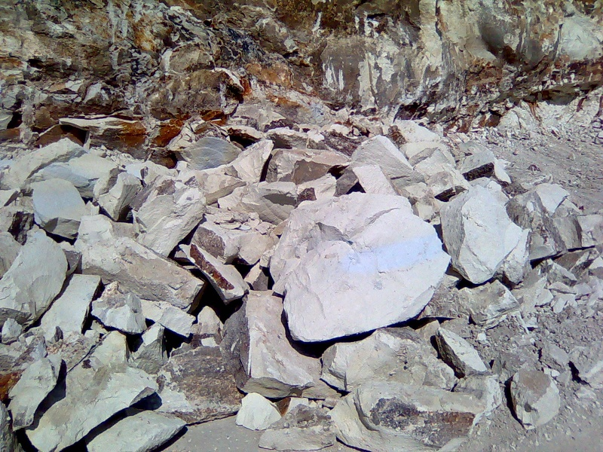
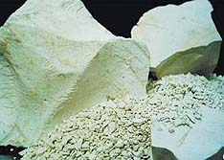
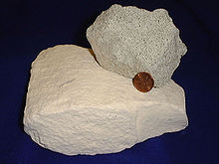
ZEOLİTLER
Zeolitlerin kullanım alanlarına göre ufalanabilmeleri ve belirli boyutlarda gruplanabilmeleri büyük önem taşımaktadır. Zeolitler, iyon değiştirici olarak kullanılacakları zaman; 20–50 mesh (0,84–0,50mm), 30–40 mesh (0,60–0,40mm), 30–80 mesh (0,60–0,17mm ) gibi yakın boyut gruplarına sınıflandırılmaları gerekmektedir. Adsorpsiyon amacıyla kullanılacakları zaman; 35mesh (0,50mm), 50mesh (0,30mm), 80mesh (0,17mm) ve 100mesh (0,14mm)’lik eleklerle sınıflandırılarak kullanılırlar. Dolgu malzemesi olarak kullanılacakları zaman ise; boyutlar daha da küçülerek mikronize boyutlara inilmektedir.

Slide 24
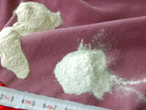
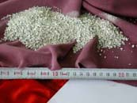
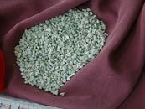
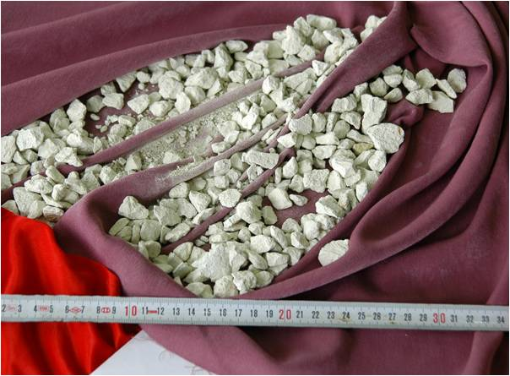
ZEOLİTLER
Kullanım Alanları
Zeolitlerin endüstriyel alanlarda kullanabilirliği 1940’lı yıllarda ortaya konulmasına rağmen, tali mineral olarak volkanik kayaçların boşluk ve çatlaklarında bulunduğunun bilinmesi kullanımlarını sınırlamıştır. Ancak 1950’li yıllardan sonra denizel ve gölsel tüflerin de zeolit içerdiklerinin saptanması ile doğal zeolitlerin kullanım alanları hızla genişlemiştir.
Zeolitler; iyon değişim işlemlerinde gösterdikleri yüksek seçicilik, asit ortam dayanımları, adsorpsiyon ve moleküler elek özellikleri, düşük kullanım maliyetleri silis içeriği açık renkli olma, hafiflik ve küçük kristalin gözenek yapısı gibi özellikleri nedeniyle, günümüzde birçok endüstriyel proseste başarı ile kullanılmaktadır.
YEM
KATKI MADDESİ
TARIMSAL
UYGULAMADA
HAYVAN ALTLIĞI
KULLANIMINDA
ARITMADA

Slide 25
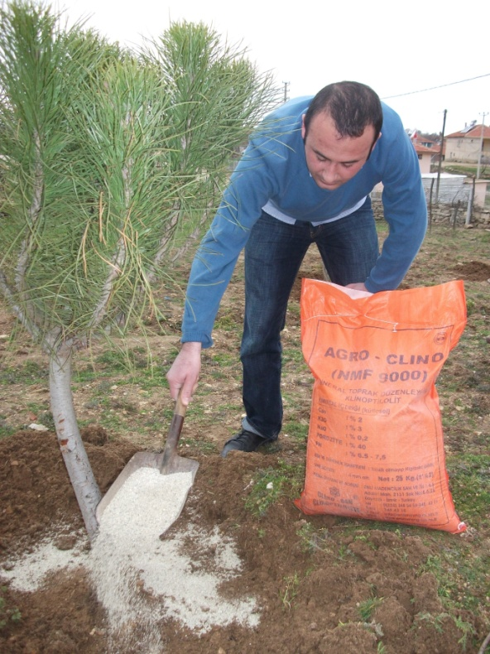
ZEOLİTLER
Zeolitlerin kullanım alanları başlıca 4 grupta toplanabilir. Bunlar:
1. Adsorban olarak
• Baca gazlarının temizlenmesinde
• Oksijen üretiminde
• Doğal gazlarının saflaştırılmasında
• Petrol sızıntılarının temizlenmesinde
• Kömürün gazlaştırılmasında
• Tarım ve hayvancılık sektöründe
• Güneş enerjisinden yararlanmada
• Petrol ürünlerinin üretiminde
• Organik atıkların muamelesinde
2. İyon değiştirici olarak
• Radyo aktif atıkların temizlenmesinde
• Atıksuların temizlenmesinde
• Gübreleme ve toprak hazırlama işlemlerinde
• Toprak kirliliğinin kontrolünde
• Deterjan katkı maddesi olarak

Slide 26
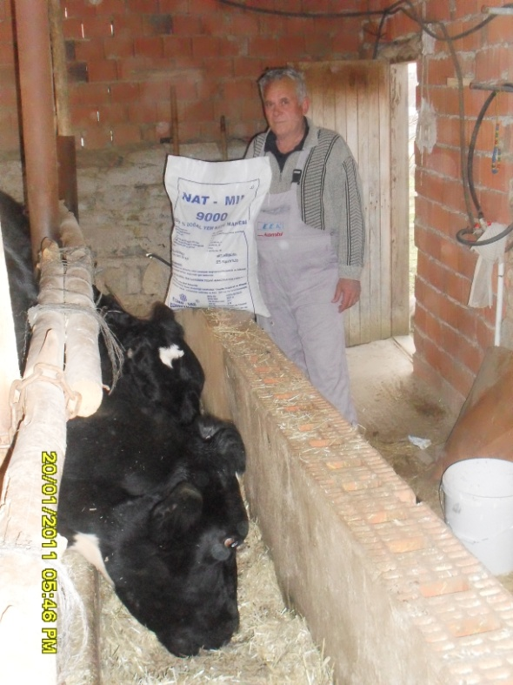
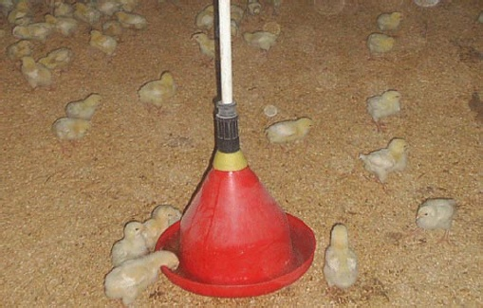
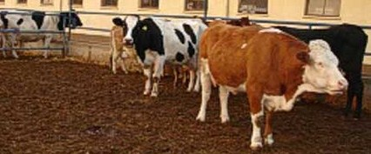
ZEOLİTLER
Zeolitlerin kullanım alanları
3. Katalizör olarak
4. Diğer uygulamalar
• Hayvan yemlerinde katkı maddesi olarak
• Kâğıt endüstrisinde
• Yapı taşı olarak
• Puzzolan çimentosu üretiminde
• Hafif yapı malzemesi olarak
• Sağlık sektöründe
• Maden yataklarının aranması
• Metalurji

Slide 27
ZEOLİTLER’İN Adsorban olarak kullanIMI
Adsorban olarak kullanımı
Zeolitlerin adsorban olarak kullanım alanları, arıtma ve ayırma olmak üzere başlıca iki grupta toplanabilir. Arıtma, gaz ya da sıvı bir akımın içinde bulunması istenmeyen safsızlıkların tutulması olarak tanımlanabilir. Genel olarak arıtılacak akım içerisindeki safsızlıkların oranı % 3 ya da daha az olmalıdır. Ayırma işleminde ise; adsorplanan madde, karışımın önemli bir bölümünü oluşturur ve genel olarak %3-50 oranında bulunur.
Arıtma ve uygulamaları, zeolitlerin polar ya da polarize olabilen moleküllere karşı gösterdiği yüksek adsorplama kapasitesi ve seçicilik özelliğine; ayırma işlemleri ise, zeolitlerin molekül eleme özelliğine dayanır. Hava içerisindeki oksijen ile azotun birbirlerinden ayrılması, bu moleküllerin boyutları arasındaki farklılıktan değil, azotun kuadrupol momentin zeolit içerisindeki katyonlarla etkileşmesi sonucu, zeolitin azota karşı seçici olmasını sağlamasındandır.

Slide 28
ZEOLİTLER’İN Adsorban olarak kullanIMI
Baca gazlarının temizlenmesinde
Kömür ve petrol tesislerindeki bacalardan çıkan kükürtdioksit ve diğer kirletici gazlar (NOx, CO2 ve hidrokarbonlar) zeolitlerin adsorplayıcı özelliği ile ayrılabilmektedir. Mordenit ve klinoptilolitin, bu alanda çok iyi sonuçlar verdiği yapılan çalışmalarla ortaya konmuştur. Bu işlemde, 1g zeolit statik şartlarda 200mg; dinamik şartlarda ise; 40mg kükürtdioksiti tercihli olarak adsorplamaktadır. Bunlar, özellikle düşük pH ve yüksek sıcaklık şartları için uygundurlar.
Oksijen üretiminde
Yaşam için gerekli olan oksijenin azalmasına, yüzyılımızın sorunlarından olan hava ve su kirliliği neden olmaktadır. Akarsu ve göllerdeki oksijen eksikliği, bu ortamlarda yaşayan balık ve bitkilerin yok olmasına neden olurken; kapalı bir mekândaki oksijen azlığı, insan sağlığını tehdit etmektedir. Bu durumlarda, zeolitlerin azotu seçimli olarak adsorplama özelliklerinden yaralanarak, bu ortamlara oksijence zenginleştirilmiş hava sağlanabilmektedir. Oksijen üretiminde daha çok sentetik zeolitlerden yararlanılmakla birlikte, doğal zeolitlerden özellikle mordenit ve bazı klinotilolitlerle şabazit de kullanılabilir görülmektedir.

Slide 29
ZEOLİTLER’İN Adsorban olarak kullanIMI
Aşağıdaki tabloda çeşitli zeolitlerin O2 üretme kapasiteleri gösterilmiştir. Görüleceği gibi oksijen üretilen hacim en fazla Itado (Japonya) mordeniti ile sentetik zeolanda olmaktadır. Şabazit, klinoptilolit ve mordenit doğal zeolitlerin oksijen oluşturma kapasitelerinin NaA ve CaA sentetik zeolitlerinden fazla olduğu belirtilmiştir.
ZEOLİT (Kurutma 500 ºC) | O2 Üretimi (cm³/g)
Mordenit (Itado) Klinoptilolit (İtalya) Mordenit (Ten’ei) Şabazit (U.S.A) Mordenit (U.S.A) Mordenit (U.S.A) Klinoptilolit (U.S.A) Klinoptilolit (U.S.A) Sentetik Zeolit (KA) Senteik Zeolit (NaA) Senteik Zeolit (CaA) Sentetik Zeolit (Zeolam) | 2.44 1.21 1.40 1.49 1.10 0.69 1.53 0.62 0.00 0.92 1.39 2.30

Slide 30
ZEOLİTLER’İN Adsorban olarak kullanIMI
Doğal gazlarının saflaştırılması
Zeolitler, 1968’den beri kirli ve saf olmayan doğal gazlardan CO2 uzaklaştırılmasında kullanılmaktadır.
Doğal gazın, zeolitler gibi büyük poroziteye sahip adsorbantlar üzerinde adsorplanması ile doğal gazla çalışan araçların yakıt depolarının kapasitelerinde bir artış meydana gelir. Sıkılaştırılma ile doldurulmuş gaz deposunun içine zeolit ilavesi, yüksek basınçlarda zeolitin metan adsorplama özelliği nedeniyle depo kapasitesinde bir artış meydana getirir. Bununla beraber, şimdilik bu tip depolama sistemleri benzinle karşılaştırıldığında pek uygun gözükmemektedir.
Petrol sızıntılarının temizlenmesinde
Kirlilik kontrolü uygulamalarında aktifleşmiş zeolit, genleştirilmiş perlit, sodyum karbonat, tartarik asit ve %20 metilsiloksan içeren bir bağlayıcı ile peletlenmiş halde kullanılmaktadır. Özgül ağırlığı 0,5 g/cm³ ve yağ adsorplama kapasitesi 0,97g olan bu malzeme, 200 saatten fazla suda yüzebilmekte ve yüzeydeki petrolü adsorplamaktadır.

Slide 31
ZEOLİTLER’İN Adsorban olarak kullanIMI
Kömürün gazlaştırılmasında
Enerji ihtiyacının gün geçtikçe artması, kaliteli ve kolay işletilebilir rezervlerin azalması çok derinlerde bulunan veya kükürtçe zengin kömür yataklarının işletilmesini zorunlu kılmaktadır. Bu tür yataklarda kömür, yeraltında yakılarak gazlaştırılır ve elektrik enerjisine çevrilir. Bu alanda zeolitler, kömürün yeraltında yakılabilmesi için gerekli oksijen üretilmesinde ve yanma sırasında kükürtdioksit in yanında patlayıcı özellikteki azot-oksit ve hidrokarbonlar temizlenmesinde kullanılabilmektedir; ancak yaygın değildir.
Tarım ve hayvancılık sektöründe
Tarımsal mücadelede, doğal zeolitlerden ilaç taşıyıcı olarak yararlanılmaktadır. Zeolitli tüfler gübrelerin kötü kokusunu gidermede ve nem içeriğini kontrol etmede ve asit volkanik toprakların pH’nın yükseltilmesinde yıllardan beri kullanılmaktadır.
Güneş enerjisinden yararlanmada
Zeolitlerin sıcaklığa bağlı olarak su alıp verme özelliklerinden yararlanılarak klinoptilolit ve şabazit üzerinde yapılan uygulamalarda, küçük yapıların ısıtılması ve soğutulması işlemlerinde, başka bir ifadeyle zeolitlerin güneş enerjisi transferinde ısı değiştirici olarak kullanılmasının mümkün olduğu belirlenmiştir.

Slide 32
ZEOLİTLER’İN Adsorban olarak kullanIMI
Petrol ürünlerinin üretiminde
Burada genellikle adsorpsiyon kapasiteleri ve etkin gözenek çapları doğal zeolitlere göre daha yüksek olan sentetik zeolitler kullanılmakla birlikte, petrol ve gaz içeren alanların aranması ve paleoortam koşullarının belirlenmesinde önemli bilgiler veren doğal zeolitler, petrol ve gaz üretimi ile bunların rafinasyonunda bazı özel uygulamalarda kullanılabilmektedir. Tabii gazlarda su ve CO2; mordenit, şabazit ve klinoptilolit kullanılarak ayrılmaktadır. Ayrıca doğal zeolitlerden petrol rafinasyonunda yararlanılabilecek nitelikte katalizörler üretilmiştir.
Organik atıkların muamelesinde
Bu alanda kullanılan zeolitler, dışkılardan yayılan kötü kokuların giderilmesini nem içeriklerinin kontrolü ve dışkıların oksijensiz ortamda çürümesi ile oluşan metan gazının diğer gazlardan ayrılmasını sağlamaktadır. Koku giderimi ve nem içeriğinin kontrolü ile hayvan barınaklarında sağlıklı ortamlar elde edilmektedir

Slide 33
ZEOLİTLER’İN Adsorban olarak kullanIMI
SONUÇ
Önemli rezerv potansiyeline sahip olan ülkemizde, başlatılan çalışmalarla tespit edilen rezervlerinin, kullanım alanlarının ve teknolojik özelliklerinin geniş bir şekilde araştırılması gereklidir.
Böylece, doğal zeolit potansiyelimizin ülke ekonomisine katkı sağlamasının yanı sıra, ülkemizde tarım ve hayvancılık ile ciddi boyutlarda insanlığı tehdit eden çevre kirliliğini önlemek amacıyla kullanılmasıyla da büyük yararlar sağlayacaktır.

